Slide 1
ESOCIAL E
EFD-REINF
Débora Guimarães Togni
Advogada, Especialista em Direito do Trabalho,
Consultora Jurídica da DPM

Slide 2
ESCRITURAÇÃO FISCAL DA FOLHA DE PAGAMENTO E DAS OBRIGAÇÕES PREVIDENCIÁRIAS, TRABALHISTAS E FISCAIS
PROJETO DO GOVERNO FEDERAL

Slide 3
INÍCIO DOS PROJETOS
Emenda Constitucional nº 42 DE 19/12/2003
Art. 37. […] XXII - as administrações tributárias da União, dos Estados, do Distrito Federal e dos Municípios [...] terão recursos prioritários para a realização de suas atividades e atuarão de forma integrada, inclusive com o compartilhamento de cadastros e de informações fiscais, na forma da lei ou convênio.

Slide 4
ATO DECLARATÓRIO EXECUTIVO SUFIS Nº 05, DE 17 DE JULHO DE 2013
Art. 1º Declarar aprovado o leiaute dos arquivos que compõem o Sistema de Escrituração Fiscal Digital das Obrigações Fiscais, Previdenciárias e Trabalhistas (eSocial), que será exigido para os eventos ocorridos a partir da competência de janeiro de 2014.
Parágrafo único. O leiaute aprovado nos termos do caput consta no Manual de Orientação do eSocial - versão 1.0 [...]

Slide 5
CIRCULAR CEF nº 642 de 06/01/2014
Transmissão dos eventos iniciais: 31/01/2015
Transmissão dos eventos mensais: 01/2015
Data da transmissão dos eventos mensais: Até o dia 07 do mês seguinte, antecipando para o primeiro dia útil quando não houver expediente.

Slide 6
CIRCULAR CEF nº 657 de 04/06/2014
06 (seis) meses a partir da publicação do leiaute 1.2. seria disponibilizado ambiente de testes
06 (seis) meses após a disponibilização desse ambiente de testes, seria obrigatória a implementação do sistema

Slide 7
DECRETO 8.373, DE 11/12/2014
Criação dos Comitês
Composição
Comitê Gestor: Competência para aprovar leiaute
Comitê Diretivo: Competência para definir prazos

Slide 8
RESOLUÇÃO Nº 01, DE 20/02/2015 DO COMITÊ GESTOR
(DOU DE 24/02/2015)
Definiu prazos para o envio dos eventos
Aprovou a versão 2.0 do Manual de Orientação
(versão “definitiva” confirmada pela Circular da Caixa 673/2015)

Slide 9
RESOLUÇÃO Nº 01, DE 24 DE JUNHO DE 2015, DO COMITÊ DIRETIVO
EMPRESAS ACIMA DE 78 MILHÕES: 09/2016
SAÚDE E SEGURANÇA DO TRABALHO: 01/2017
DEMAIS EMPRESAS (“ADMINISTRAÇÃO PÚBLICA”): 01/17
SAÚDE E SEGURANÇA DO TRABALHO: 07/17

Slide 10
RESOLUÇÃO CG Nº 08 DE 15/05/17
APROVOU A VERSÃO 2.2.02
(*JÁ DISPONÍVEL 2.3)
EFD-REINF: VERSÃO 1.1. (XSD 1.1.01)

Slide 11
RESOLUÇÃO CD Nº 02 de 30/08/16 (eSocial)
IN/RFB Nº 1701, DE 14/03/17 (EFD-Reinf)
Empresas | Demais eventos | Saúde e segurança do trabalho
Empregadores e contribuintes com faturamento no ano de 2016 acima de 78 milhões de reais | 01/01/2018 | 01/07/2018
Demais empregadores e contribuintes (Administração Pública) | 01/07/2018 | 01/01/2019

Slide 12
RESOLUÇÃO CG Nº 09 DE 21/06/2017
DISPONIBILIZA O EVENTO TESTE (eSocial)
A partir de 01/08/2017

Slide 13
eSocial x EFD-Reinf
eSocial | EFD-Reinf
Pessoas físicas (vínculos de trabalho) Aquisição produtor rural | Pessoas jurídicas
Estatutários, celetistas, contratados temporários, conselheiros tutelares, MEI, estagiários | Contratação de pessoas jurídicas, retenções pessoas jurídicas, aluguéis, honorários, etc.
Regime de trabalho x Regime Previdenciário

Slide 14
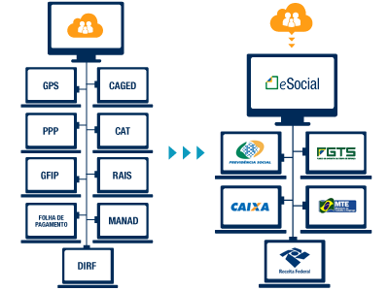
OBRIGAÇÕES x ÓRGÃOS ENVOLVIDOS

Slide 15
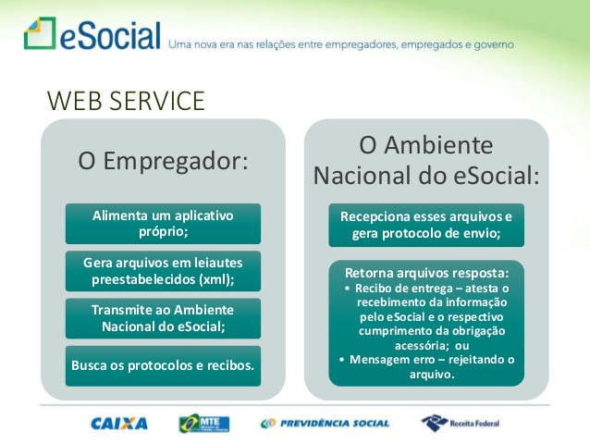
COMO VAI FUNCIONAR?

Slide 16
CERTIFICAÇÃO DIGITAL
MODELO
TIPOS
CUSTO
VALIDADE

Slide 17
AMBIENTES
PRODUÇÃO
PRÉ-PRODUÇÃO (DADOS REAIS)
PRÉ-PRODUÇÃO (DADOS FICTÍCIOS)

Slide 18
EVENTOS (eSocial)
EVENTOS INICIAIS (ATÉ 07/08/2018)
EVENTOS DE TABELA (ATÉ 07/08/2018)
EVENTOS NÃO PERIÓDICOS (VARIÁVEIS)
EVENTOS PERIÓDICOS (ATÉ 07 DO MÊS SUBSEQUENTE)

Slide 19
EVENTOS (EFD-Reinf)
Envio até o dia 20

Slide 20
QUEM É OBRIGADO A ENVIAR?
Poder Legislativo/Executivo/Autarquias/Fundações/Empresas Públicas/Sociedades de Economia Mista
Empresas sem movimentação (Fundos meramente contábeis): Primeira competência + mês de janeiro
Forma de envio: centralizado ou simplificado

Slide 21
PRINCIPAIS MUDANÇAS
1) Unificação das obrigações acessórias (base única)
GFIP (RGPS + FGTS), RAIS (MTE), CAGED (CLT), DIRF (IR), CAT (RGPS), PPP( RGPS + RPPS), MANAD (RFB)
2) Lançamento de processos judiciais
3) GPS = DARF
4) Utilização do CPF (CAEPF e CNO)
5) Retificação Pontual
6) Envio via web service (estrutura de apoio)
7) Linguagem mais acessível
8) Padronização dos eventos da folha de pagamento
9) MEI e Conselheiro Tutelar: Codificação própria
10) Autônomos: obrigatoriedade de transitar na folha
11) Estagiários: obrigação de informar
12) Trânsito de todas as parcelas (diárias, etc.)

Slide 22
PRINCIPAIS IMPACTOS NA ROTINA DA CONTABILIDADE (REGRA)
PRODUTOR RURAL PESSOA FÍSICA – INDIVIDUALIZADO
INFORMAÇÃO DA CONTRATAÇÃO DE PESSOAS JURÍDICAS (RETENÇÃO)
INFORMAÇÃO MENSAL DOS EVENTOS DE IMPOSTO DE RENDA (SUBSTITUIÇÃO DA DIRF)

Slide 23
FALTA MUITO?
ORGANIZAÇÃO IMEDIATA:
MUDANÇA IMPORTANTE NA ROTINA
ATUALIZAÇÃO CADASTRAL (MOROSIDADE)
REUNIÃO DE GAMA MUITO GRANDE DE INFORMAÇÕES

Slide 24
PROVIDÊNCIAS
SUGESTÃO:
CRIAÇÃO DE UMA COMISSÃO DE SERVIDORES

Slide 25
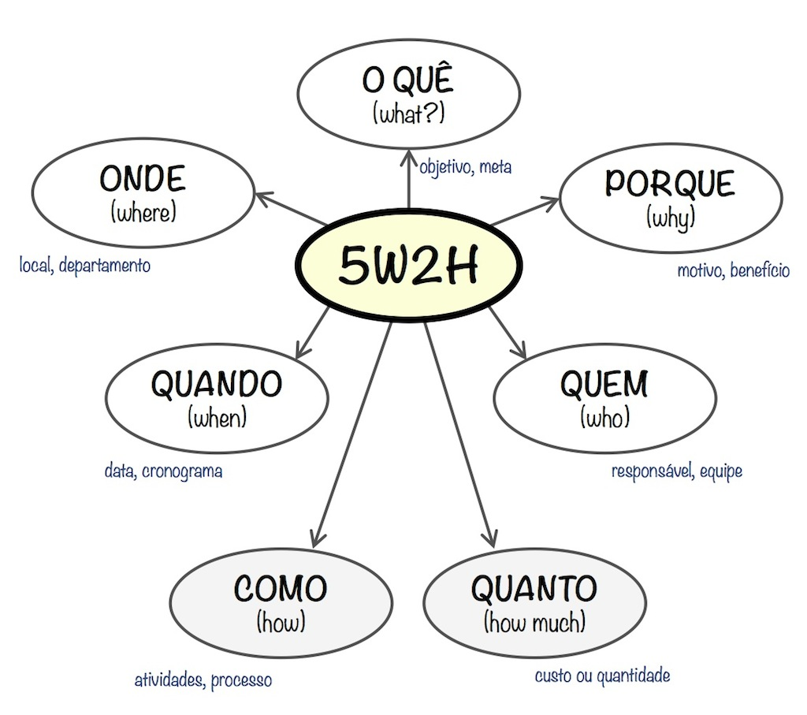
PLANOS DE TRABALHO

Slide 26
PLANO DE AÇÃO
S-1000 – INFORMAÇÕES DO EMPREGADOR
O que? | Geração do cadastro do órgão e das informações financeiras
Onde? | No setor de folha de pagamento e fiscal
Por quem? | Tyrion, Cersei e John
Quanto? (em tempo e/ou custo) | 1 semana
Como e Quando? | Designar servidores responsáveis – 12/01/2018 Coletar informações de cadastro – 16/01/2018 Fazer planilha de informações fiscais – 15/01/2018 Conferir o valor do RAT – 01/01/2018

Slide 27
ATRIBUIÇÕES DA COMISSÃO
Elaborar planos de trabalho de cada leiaute e indicar os responsáveis por cada informação, além de fixar prazo para cumprimento
Reuniões com todos os setores da prefeitura – necessidade de uma comunicação efetiva entre os setores e o departamento de pessoal.
Qualificação cadastral: meu servidor tem inconsistências cadastrais?

Slide 28
EVENTOS INICIAIS
S-1000 – INFORMAÇÕES DO EMPREGADOR/CONTRIBUINTE (ESOCIAL E EFD-REINF)
S-1005 – TABELA DE ESTABELECIMENTOS
S-1010 – TABELA DE RUBRICAS
S-1030 – TABELA DE CARGOS/EMPREGOS
S-1050 – TABELA DE HORÁRIOS/ TURNOS DE TRABALHO
S-1060 – TABELA DE AMBIENTES DE TRABALHO
S-1070 – TABELA DE PROCESSOS (ESOCIAL E EFD-REINF)

Slide 29
EVENTOS PERIÓDICOS
(EFD-REINF)
R-2010 – Retenções- Serviços Tomados Mediante Cessão de Mão de Obra
R-2020 - Retenções - Serviços Prestados Mediante Cessão de Mão de Obra
R-2030 - Retenções - Rec. Recebidos p/ Assoc. Desp. que Mantenha Equipe de Futebol Profissional
R-2040 - Retenções - Rec. Repassados p/ Assoc. Desp. que Mantenha Equipe de Futebol
R-2050 - Informações - Comercialização da Produção Por Produtor Rural PJ/Agroindústria
R-2070 – Retenções na Fonte (IR,CSLL,Cofins,PIS/PASEB) – Pagamento diversos

Slide 30
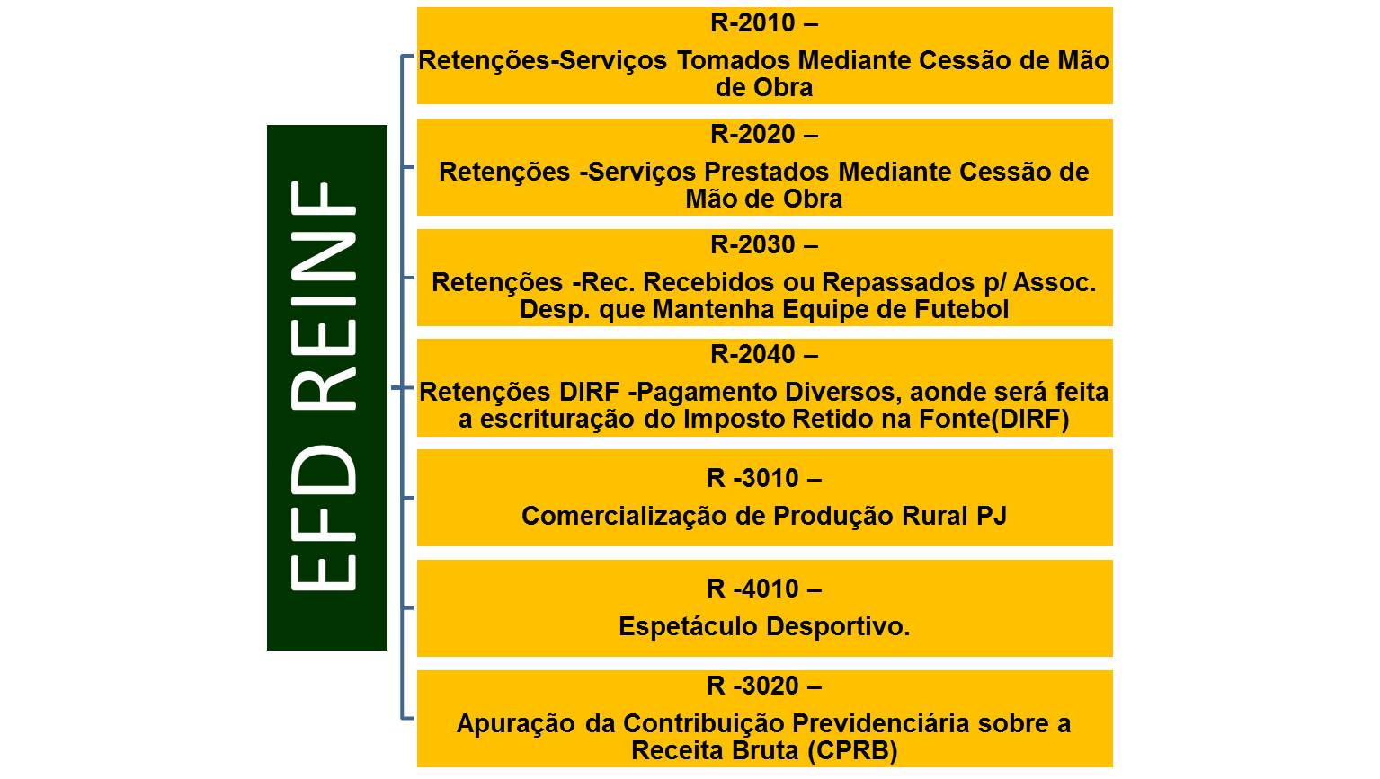
EVENTOS PERIÓDICOS
(EFD-REINF)
R-2010 – Retenções- Serviços Tomados Mediante Cessão de Mão de Obra
R-2020 - Retenções - Serviços Prestados Mediante Cessão de Mão de Obra
R-2030 - Retenções - Rec. Recebidos p/ Assoc. Desp. que Mantenha Equipe de Futebol Profissional
R-2040 - Retenções - Rec. Repassados p/ Assoc. Desp. que Mantenha Equipe de Futebol
R-2050 - Informações - Comercialização da Produção Por Produtor Rural PJ/Agroindústria
R-2070 – Retenções na Fonte (IR,CSLL,Cofins,PIS/PASEB) – Pagamento diversos

Slide 31
EVENTOS PERIÓDICOS (E-SOCIAL)
Remuneração trabalhador RGPS
Remuneração trabalhador RPPS
Pagamento de Rendimentos do Trabalho (Imposto de Renda)
Aquisição de Produção Rural (Pessoa Física) – Valor GPS
Contribuição Sindical Patronal
Cadastramento inicial do Vínculo (Todos os ativos na obrigatoriedade)
Admissão do trabalhador (Registro Preliminar e Definitivo)
Comunicação de Acidente do Trabalho
Monitoramento de Saúde do Trabalhador (CLT – NR 07 – PCMSO)
Afastamento temporário
Fatores de risco (PPP – Súmula Vinculante 33)
Insalubridade, Periculosidade e Aposentadoria Especial
Aviso prévio (CLT)
Reintegração
Desligamento (Pagamento rescisórias)
Admissão Trabalhador Sem Vínculo (Estagiário, Autônomo e Conselheiro)
Desligamento Trabalhador Sem Vínculo

Slide 32
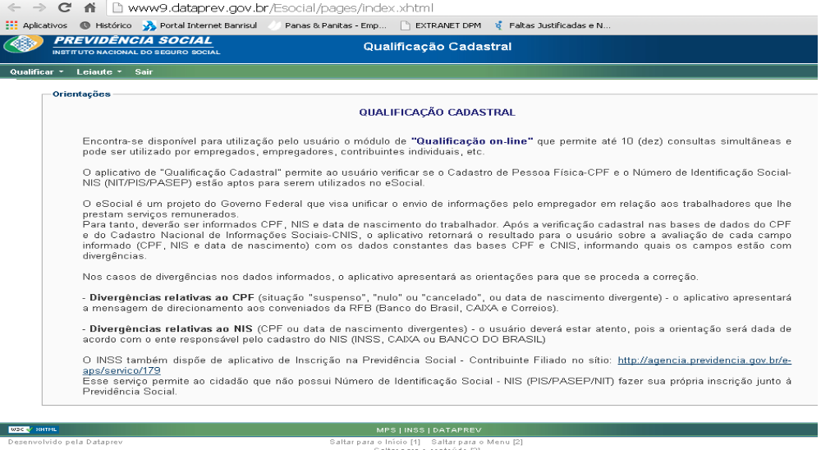
PASSO-A-PASSO

Slide 33
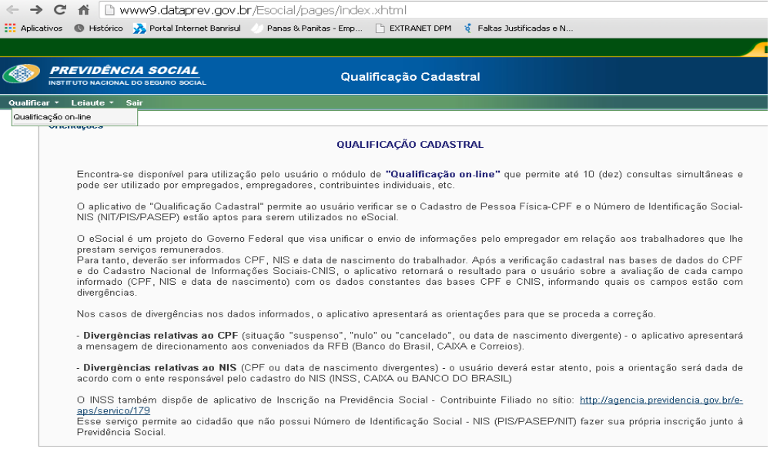

Slide 34
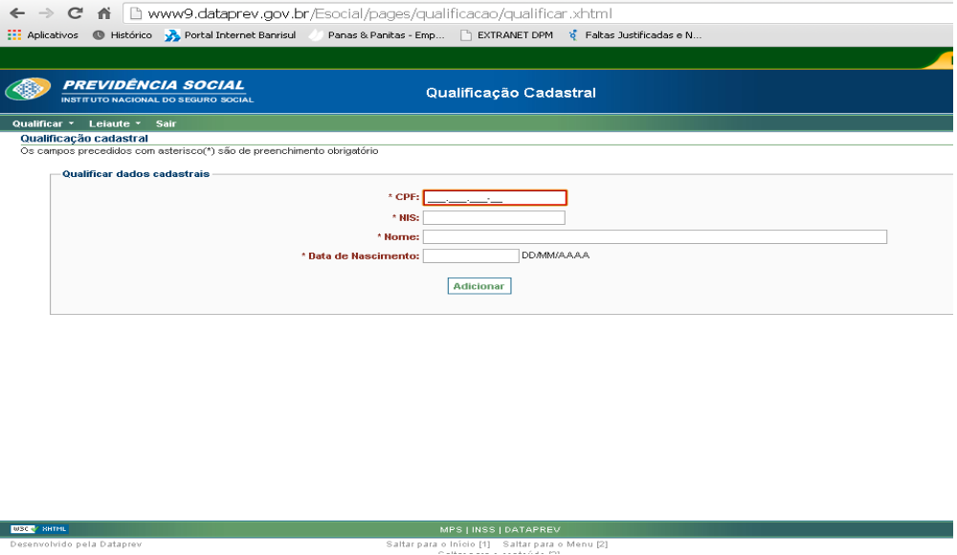

Slide 35
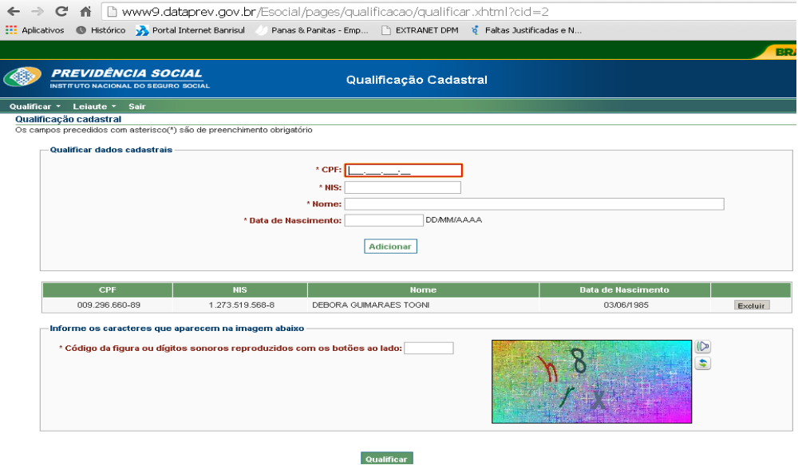

Slide 36
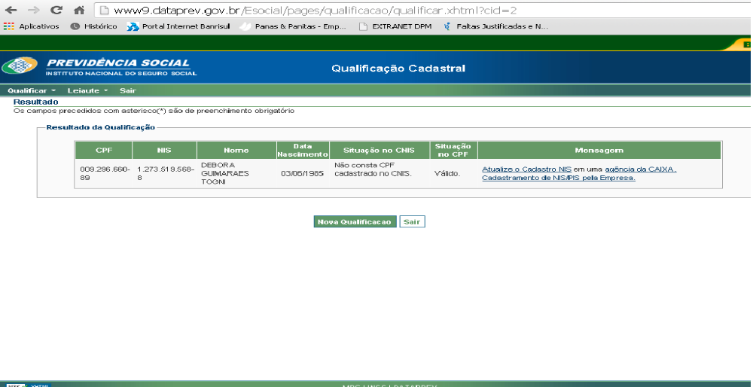

Slide 37
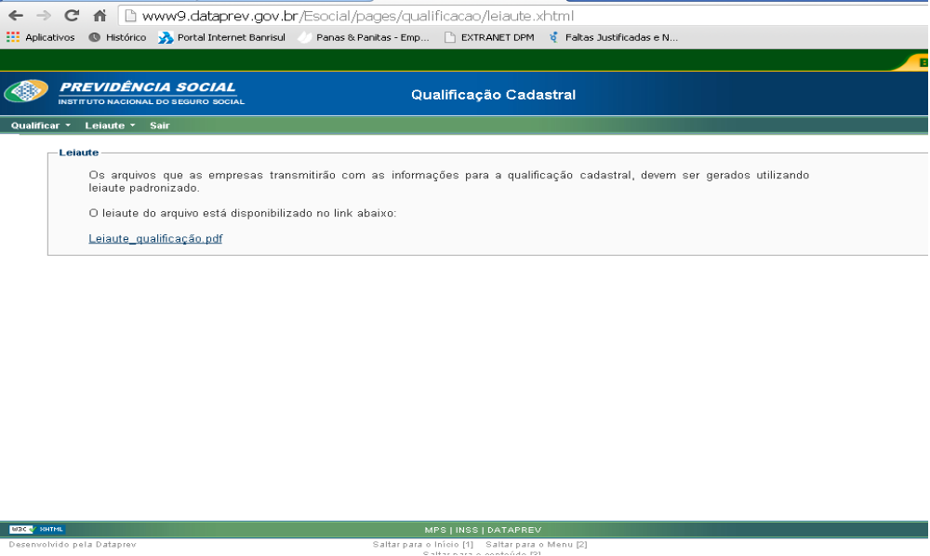
Em breve, o Módulo Consulta Qualificação Cadastral em lote será disponibilizado.

